Slide 1
PHÒNG GIÁO DỤC VÀ ĐÀO TẠO TP TUY HOÀ
TRƯỜNG THCS LÝ TỰ TRỌNG
BÁO CÁO BIỆN PHÁP GÓP PHẦN NÂNG CAO CHẤT LƯỢNG
CÔNG TÁC GIẢNG DẠY
TÊN BIỆN PHÁP: CÁC GIẢI PHÁP TẠO HỨNG THÚ
ĐỂ HỌC SINH HỌC TỐT MÔN CÔNG NGHỆ LỚP 7
Giáo viên thực hiện: TRẦN THỊ THU TRANG
Đơn vị công tác: Trường THCS Lý Tự Trọng
Thành phố Tuy Hòa, ngày 9 tháng 11 năm 2022

Slide 2
PHÒNG GIÁO DỤC VÀ ĐÀO TẠO TP TUY HOÀ
TRƯỜNG THCS LÝ TỰ TRỌNG
BIỆN PHÁP GÓP PHẦN NÂNG CAO CHẤT LƯỢNG
CÔNG TÁC GIẢNG DẠY
CÁC GIẢI PHÁP TẠO HỨNG THÚ
ĐỂ HỌC SINH HỌC TỐT MÔN CÔNG NGHỆ LỚP 7
Giáo viên thực hiện: TRẦN THỊ THU TRANG

Slide 3
Biện pháp nâng cao chất lượng giáo dục
CÁC GIẢI PHÁP TẠO HỨNG THÚ
ĐỂ HỌC SINH HỌC TỐT MÔN CÔNG NGHỆ
LỚP 7

Slide 4
PHẦN I
ĐẶT VẤN ĐỀ

Slide 5
PHẦN I
ĐẶT VẤN ĐỀ
Môn công nghệ 7 có một vị trí rất quan trọng trong việc giáo dục, truyền đạt kiến thức toàn diện ở bậc THCS.
Lĩnh vực nông, lâm, ngư nghiệp chiếm toàn bộ chương trình trong môn công nghệ 7, cùng với kiến thức thực tế về nền nông nghiệp địa phương và sự trao đổi giữa thầy và trò trên lớp sẽ giúp học sinh có hứng thú học tập nhiều hơn. Đây cũng chính là một nhiệm vụ quan trọng của ngành giáo dục nước ta.

Slide 6
PHẦN I
ĐẶT VẤN ĐỀ
Các em học sinh - thế hệ trẻ, những chủ nhân tương lai của đất nước, có nhiệm vụ học tập, trau dồi kiến thức, nghiên cứu khoa học trong các lĩnh vực khác nhau để đưa nền kinh tế nước nhà ngày càng phát triển. Do đó, ngoài việc cung cấp những kiến thức cơ bản về ngành nông, lâm, ngư nghiệp, hình thành và xây dựng cho các em những quan niệm đúng đắn về việc phát triển nông nghiệp là rất cần thiết.
Chính vì vậy, ngay từ ngày đầu tiên cắp sách đến trường, cùng với các môn học khác, các em đã được làm quen với nhiều khía cạnh của ngành nông nghiệp như: cây trồng, vật nuôi, thuỷ hải sản.

Slide 7
PHẦN I
ĐẶT VẤN ĐỀ
Đứng trước thực trạng trên, là một giáo viên có tâm huyết với nghề nghiệp, tôi luôn suy nghĩ, trăn trở là làm thế nào để tạo hứng thú cho các em về kiến thức thuộc lĩnh vực nông nghiệp, số lượng học sinh học tập và sự hiểu biết về cây trồng, vật nuôi nhiều hơn nữa. Với kinh nghiệm của nhiều năm công tác, tôi đã nghiên cứu và viết chuyên đề: "Các giải pháp tạo hứng thú để học sinh học tốt môn Công nghệ lớp 7".

Slide 8
PHẦN II
GIẢI QUYẾT VẤN ĐỀ

Slide 9
Thực trạng công tác dạy và học môn Công nghệ 7
a) Ưu điểm
- Giáo viên đã tập huấn chương trình giáo dục phổ thông 2018, thuận lợi cho việc đổi mới phương pháp dạy học bộ môn Công nghệ 7, đáp ứng yêu cầu của chương trình hiện hành.
- Cơ sở vật chất của trường từng bước được cải thiện, đầu tư đáp ứng chương trình giáo dục phổ thông 2018.

Slide 10
Thực trạng công tác dạy và học môn Công nghệ 7
b) Hạn chế và nguyên nhân hạn chế
* Về giáo viên:
- Số tiết dạy trong phân phối chương trình còn quá ít (1tiết/tuần), trong khi lượng kiến thức lại khá nhiều.
- Phương pháp dạy học của một số giáo viên chưa thu hút học sinh.
- Một số giáo viên còn xem nhẹ tiết dạy Công nghệ nên đã dành ít thời gian cho tiết học này.
- Điều kiện và trang thiết bị còn nghèo nàn. Trong khi đó, đây là môn học cần có sự quan sát rất kỹ về quy trình công nghệ và thiết bị tiên tiến …

Slide 11
Thực trạng công tác dạy và học môn Công nghệ 7
b) Hạn chế và nguyên nhân hạn chế
* Về học sinh:
- Nhiều học sinh xem nhẹ môn học Công nghệ, coi môn Công nghệ là môn học phụ nên chưa có ý thức trong việc học tập. Các em chỉ chú ý đến các môn học chính như Toán, Văn, Lí, Hóa …
- Một số học sinh điều kiện về kinh tế khó khăn, ít có cơ hội được tiếp xúc với những công nghệ và thiết bị tiên tiến ...

Slide 12
2. Biện pháp nâng cao chất lượng giảng dạy Môn Công nghệ 7
Giải pháp 1: Xây dựng bộ "hồ sơ dạy môn Công nghệ".
Bản thân luôn sưu tầm giáo án, đồ dung, thiết bị, tư liệu dạy học… để xây dựng "hồ sơ dạy môn Công nghệ".
Với những việc làm trên, tôi đã xây dựng được cho mình một "bộ hồ sơ dạy môn Công nghệ 7" tương đối phong phú. Với bộ hồ sơ này, tôi rất yên tâm và tự tin trong giảng dạy.

Slide 13
2. Biện pháp nâng cao chất lượng giảng dạy Môn Công nghệ 7
Giải pháp 2: Sự chuẩn bị bài của giáo viên và học sinh
a) Chuẩn bị của giáo viên
Trước khi soạn bài, tôi thường đọc kĩ sách giáo khoa, sách giáo viên và các tài liệu tham khảo khác để soạn bài chu đáo. Khi giảng bài tôi lồng ghép các tư liệu trên vào bài dạy cho giờ học thêm sinh động, hấp dẫn khiến cho học sinh thật hào hứng, tích cực học tập. Sau khi đã có giáo án hoàn chỉnh, tôi bắt tay vào việc thiết kế phiếu học tập, sưu tầm tranh ảnh, đồ dùng dạy học, bố trí thời gian tìm tòi kiến thức liên quan đến bài dạy.

Slide 14
2. Biện pháp nâng cao chất lượng giảng dạy Môn Công nghệ 7
Giải pháp 2: Sự chuẩn bị bài của giáo viên và học sinh
b) Chuẩn bị của học sinh
Cuối mỗi tiết học, tôi thường dành 3 - 5 phút để hướng dẫn các em củng cố lại kiến thức và chuẩn bị bài học hôm sau, phân công các em học ở nhà theo nhóm, tổ (mỗi nhóm, tổ từ 10 đến 12 em).
Với sự chuẩn bị chu đáo của GV và HS trước khi vào giờ học Công nghệ mà cho đến nay, dần dần các em HS các lớp tôi dạy đều không cảm thấy nhàm chán và có tâm thế chờ đón giờ học một cách tích cực.

Slide 15
2. Biện pháp nâng cao chất lượng giảng dạy Môn Công nghệ 7
Giải pháp 3: Sử dụng Video clip minh họa cho bài dạy.
Môn Công nghệ 7 là môn học gắn liền với thực tiễn đời sống. Để lĩnh hội được đầy đủ kiến thức, cần phải có nhiều đồ dùng trực quan và mô hình cụ thể. Tuy nhiên, với điều kiện thực tế tại nhà trường, việc thực hiện một tiết dạy Công nghệ trong khuôn khổ 45 phút mà cho HS tham quan mô hình thực tế thì rất khó thực hiện. Trong trường hợp này video clip là một phương tiện hỗ trợ tốt nhất cho các bài học.

Slide 16
2. Biện pháp nâng cao chất lượng giảng dạy Môn Công nghệ 7
Giải pháp 4: Sử dụng linh hoạt các hình thức dạy trên lớp
Việc lựa chọn các hình thức tổ chức dạy học trên lớp là vô cùng quan trọng, có ý nghĩa quyết định kết quả của giờ học. Vì vậy, tôi luôn nghiên cứu kĩ bài dạy để tìm ra một số kiến thức tổ chức dạy học phù hợp nhất đối với học sinh. Tôi thường xem trong bài có thể sử dụng những phương pháp dạy học nào? Cách sử dụng ra sao?

Slide 17
2. Biện pháp nâng cao chất lượng giảng dạy Môn Công nghệ 7
Giải pháp 5: Khai thác và sử dụng đồ dùng dạy học có hiệu quả
Đồ dùng dạy học là phương tiện trực quan đắc lực giúp cho tiết học Công nghệ đạt kết quả cao, bởi nhiều kiến thức mang tính trừu tượng, tư duy cao, đòi hỏi học sinh phải thực hành nhiều. Mặt khác, đặc điểm nhận thức của học sinh trung học cơ sở thường đi từ trực quan sinh động đến tư duy trừu tượng. Vì vậy, khai thác và sử dụng đồ dùng dạy học phù hợp sẽ tạo cho HS cảm giác không bị nhàm chán, tạo cho các em tâm lí thoải mái khi lĩnh hội kiến thức.

Slide 18
2. Biện pháp nâng cao chất lượng giảng dạy Môn Công nghệ 7
Giải pháp 6: Tạo không khí sôi nổi thi đua bằng một số trò chơi học tập.
Học sinh trung học cơ sở thường có tâm lý chung là thích "Học mà vui - vui mà học", cuối mỗi giờ học tôi thường xuyên cho các em chơi một số trò chơi để củng cố bài học.

Slide 19
2. Biện pháp nâng cao chất lượng giảng dạy Môn Công nghệ 7
Giải pháp 7: Tổ chức các tiết học ngoài trời.
Học ở ngoài trời, các em sẽ cảm thấy thoả mái và thích thú. Trong điều kiện này, học sinh vẫn được tự do trao đổi để cùng tìm tòi, khám phá tri thức.
Sau mỗi tiết học ngoài trời, điều mà tôi cảm nhận được là cả giáo viên và học sinh đều tiết kiệm được nhiều thời gian chuẩn bị đồ dùng mà tiết học vẫn diễn ra sinh động, hấp dẫn và có hiệu quả.

Slide 20
2. Biện pháp nâng cao chất lượng giảng dạy Môn Công nghệ 7
Giải pháp 8: Kết hợp kiến thức giảng dạy với thực tế ở gia đình và địa phương.
Gia đình có vai trò vô cùng quan trọng trong việc cung cấp kiến thức cho học sinh. Bởi yêu cầu của môn Công nghệ là sau mỗi bài, học sinh không chỉ nắm được kiến thức mà phải biết vận dụng kiến thức đó vào thực tiễn cuộc sống.

Slide 21
3. Thực nghiệm sư phạm
a) Mô tả cách thức thực hiện
Ở chương trình Công nghệ lớp 7.
b) Kết quả đạt được
Kết quả chất lượng môn Công nghệ của HS sau khi tôi áp dụng chuyên đề và thực hiện trong năm học 2021 – 2022 được thể hiện như sau:
STT | Lớp | Tổng số HS | ĐTBM 8.0 – 10 |  | ĐTBM 6.5- 7.9 |  | ĐTBM 5.0 – 6.0 |  | ĐTBM 3.5 – 4.9 |  | ĐTBM 0 - 3.4 |  | TB trở lên
 |  |  | SL | % | SL | % | SL | % | SL | % | SL | % | SL | %
Khối 7 |  | 114 | 96 | 84.2 | 13 | 11.4 | 5 | 4.4 | 0 | 0.0 | 0 | 0.0 | 114 | 100
1 | 7A | 36 | 30 | 83.4 | 3 | 8.3 | 3 | 8.3 | 0 | 0 | 0 | 0 | 36 | 100
2 | 7B | 37 | 25 | 67.6 | 10 | 27 | 2 | 5.4 | 0 | 0 | 0 | 0 | 37 | 100
3 | 7C | 41 | 41 | 100 | 0 | 0 | 0 | 0 | 0 | 0 | 0 | 0 | 41 | 100

Slide 22
3. Thực nghiệm sư phạm
c) Điều chỉnh, bổ sung sau thực nghiệm
Việc sử dụng linh hoạt các phương pháp cũng như hình thức tổ chức dạy học của giáo viên đã gây được hứng thú say mê học tập cho các em. Từ đó không khí lớp học sôi nổi hẳn lên, không có em nào sợ phải học môn công nghệ nữa, các em đều nắm chắc kiến thức của bài và biết vận dụng chúng trong thực tiễn cuộc sống. Do đó chất lượng đã được nâng lên đáng kể so với năm học trước.

Slide 23
4. Kết luận
Qua thực tế áp dụng các biện pháp trên, để nâng cao chất lượng dạy học môn Công nghệ, theo tôi mỗi giáo viên cần phải chuẩn bị tốt bài dạy, linh hoạt trong việc sử dụng đồ dùng dạy học, nghiên cứu tìm tòi các hình thức tổ chức, hướng dẫn học sinh khám phá tri thức một cách khoa học và sáng tạo nhằm phát huy trí lực của học sinh tạo điều kiện cho các em có cơ hội thể hiện mình. Phân loại kịp thời đối tượng học sinh qua quá trình học để có biện pháp giảng dạy thích hợp …

Slide 24
5. Kiến nghị, đề xuất
a) Đối với tổ/ nhóm chuyên môn
Tăng cường các buổi thao giảng tổ về bộ môn Công nghệ, để giáo viên có cơ hội nghiên cứu, học tập và trao đổi kiến thức với nhau.
b) Đối với lãnh đạo nhà trường
Tạo điều kiện cơ sở vật chất, thiết bị dạy học phục vụ cho công tác giảng dạy: vườn sinh vật cảnh, phòng học bộ môn, tạo điều kiện cho học sinh tham quan thực tế…
c) Đối với Phòng Giáo dục và Đào tạo
- Tổ chức các kỳ thi về lĩnh vực kiến thức môn Công nghệ, để học sinh và giáo viên thấy được tầm quan trọng của môn học.

Slide 25
PHẦN III
MINH CHỨNG VỀ
HIỆU QUẢ CỦA BIỆN PHÁP

Slide 26
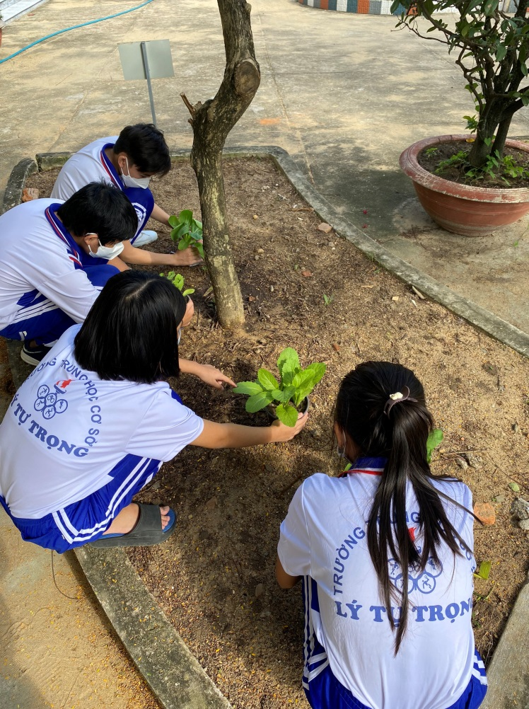
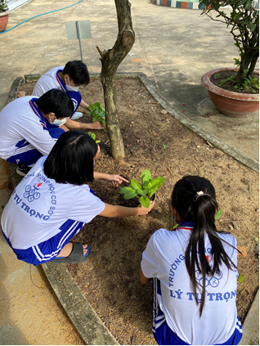
PHẦN III. MINH CHỨNG VỀ HIỆU QUẢ CỦA BIỆN PHÁP

Slide 27
PHẦN IV. CAM KẾT
Tôi cam kết không sao chép hoặc vi phạm bản quyền; các biện pháp đã triển khai thực hiện và minh chứng về sự tiến bộ của học sinh là trung thực.

Slide 28
XIN CHÂN THÀNH CẢM ƠN
BAN GIÁM KHẢO VÀ QUÝ THẦY CÔ ĐÃ LẮNG NGHE!
CHÚC HỘI THI THÀNH CÔNG TỐT ĐẸP!

